Slide 1
MPT2321读出电子学
Ming-Kuan Yuan
Fudan University
2024.11.11
CEPC MUON RefTDR weekly report
yuanmk@mail2.sysu.edu.cn / cepc_muon_electronics · GitLab (ihep.ac.cn)
2024/11/10
mkyuan23@m.fudan.edu.cn
1

Slide 2
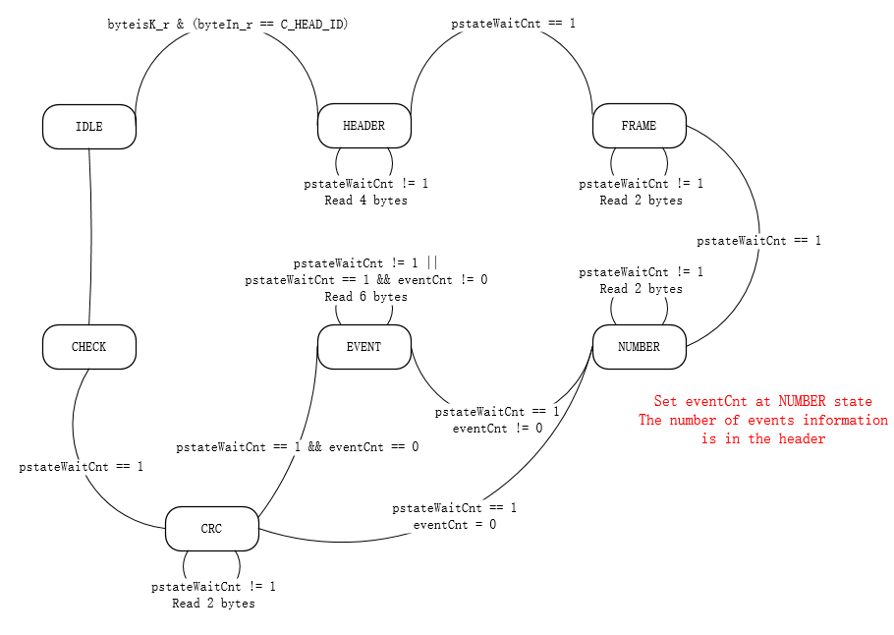
KLaus6 data decoder
10b to 8b decoder can be reused directly
deformat() module need to be changed
Some information on the header of data packet
The event data is 6 bytes ？
16-CRC

Slide 3
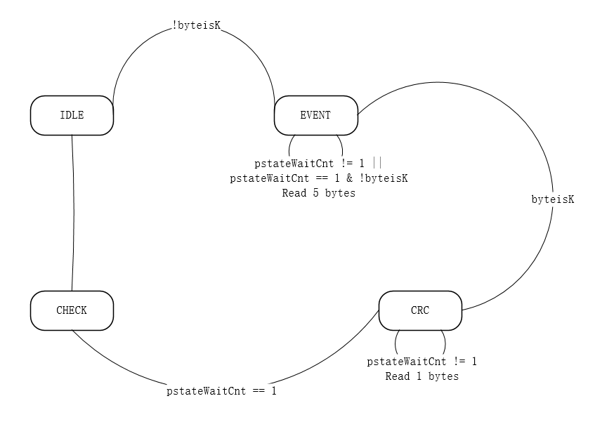
MPT2321 data decoder
10b to 8b decoder can be reused directly
deformat() module need to be changed
No information on the header of data packet
The event data is 5 bytes
8-CRC

Slide 4
CRC8校验码计算模块
查找表方法
Testbench验证
正确

Slide 5
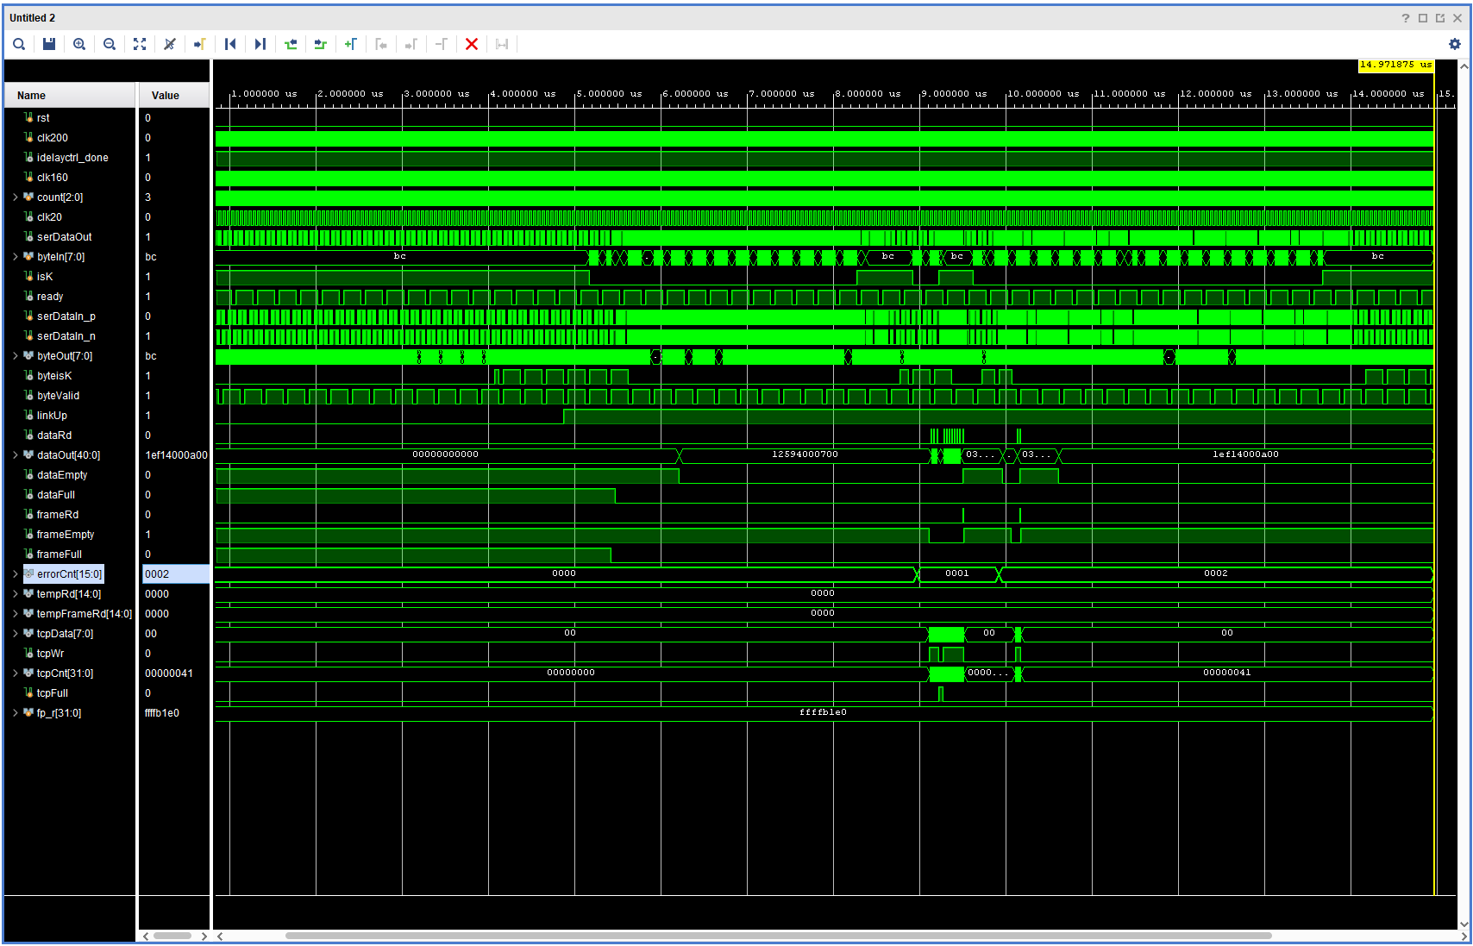
deformat() testbench
仿照klaus6_lvds_tb.v
从event.txt读入数据

Slide 6
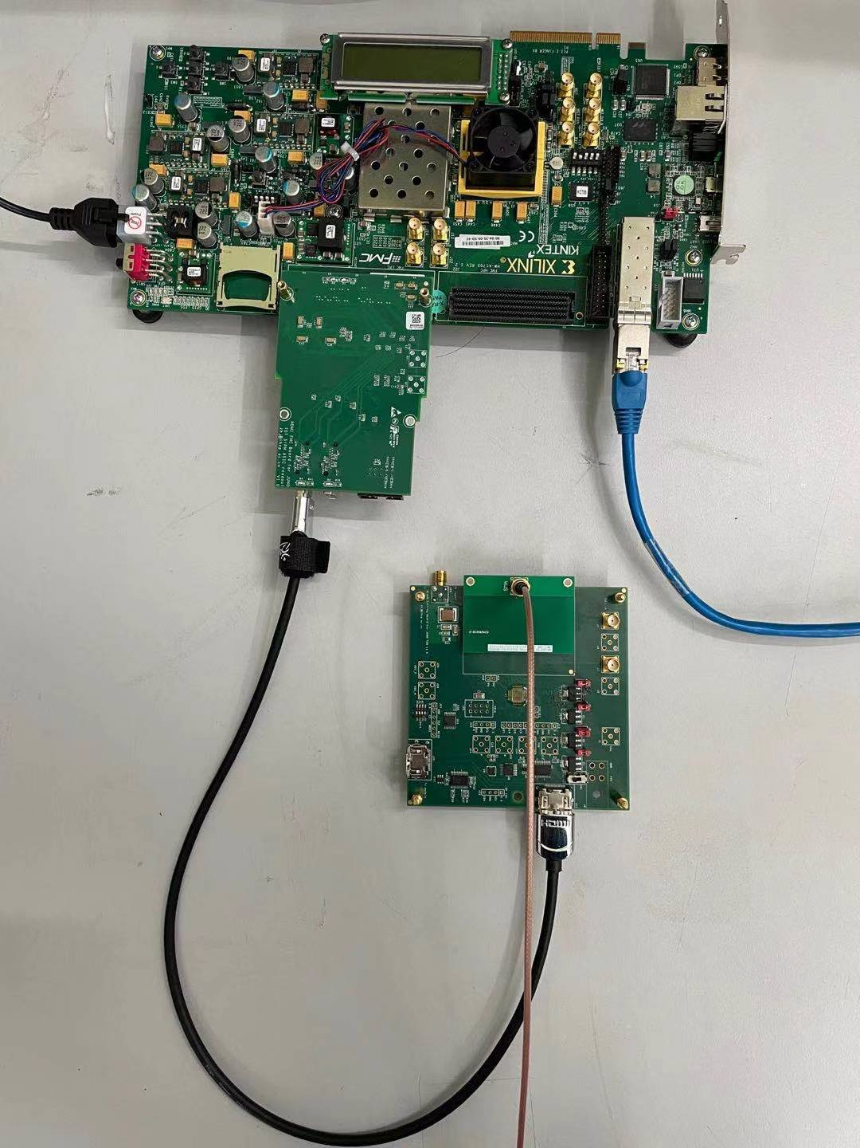
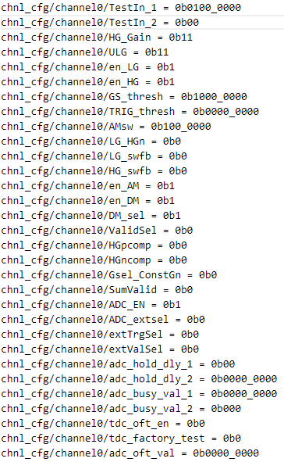
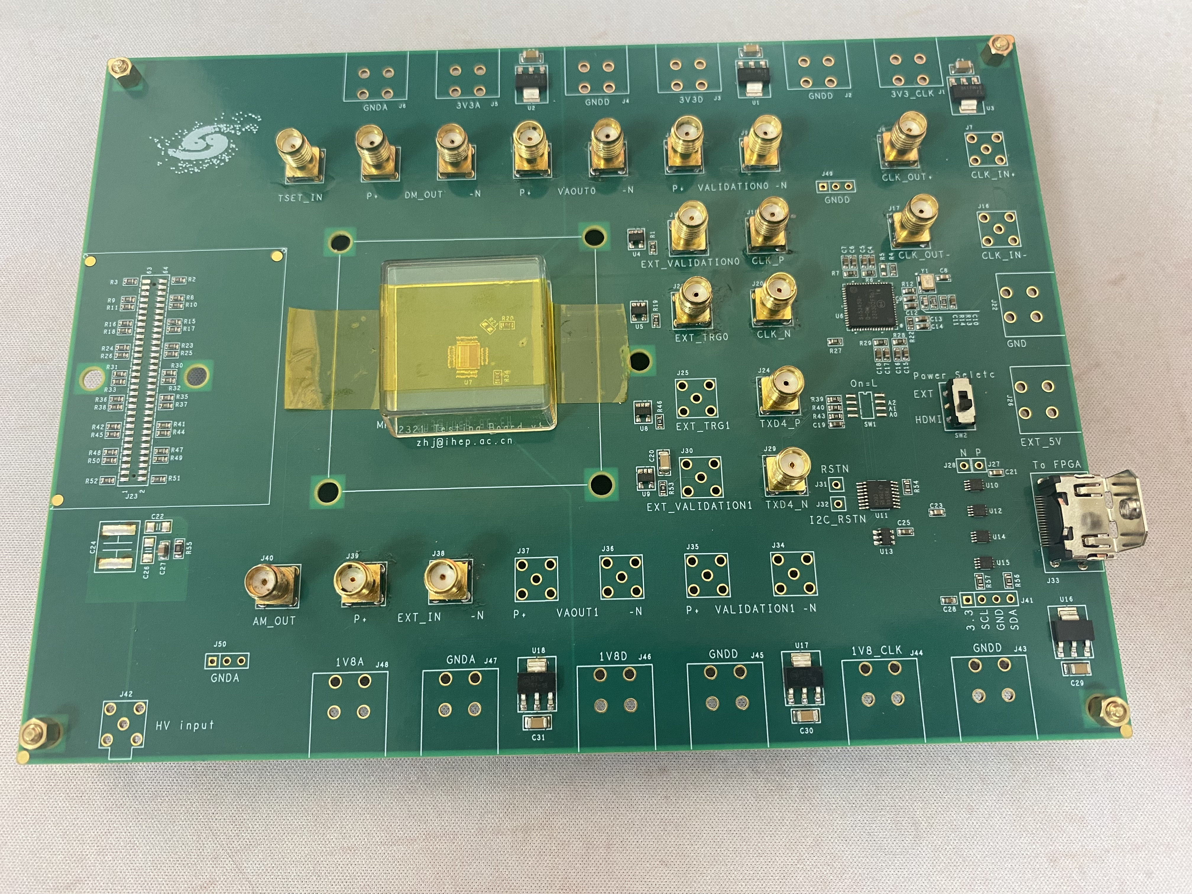
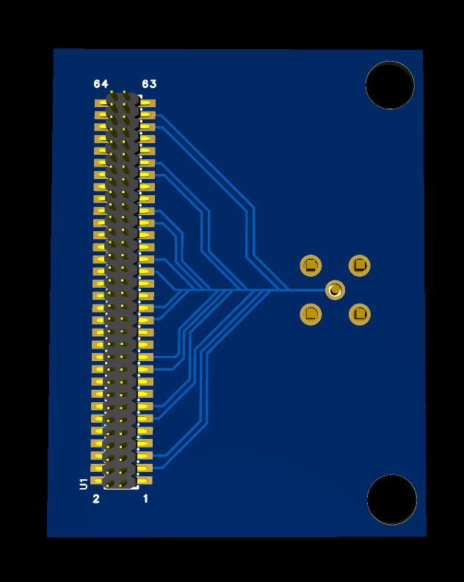
TestIn输入信号测试
- 按照器件手册配置寄存器，尝试从TestIn输入方波，但是AM_OUT无法读出信号。
- 改变全局配置中的AM监控的基线配置，AM_OUT的电压值发生变化，说明通过寄存器配置芯片没有问题
参考TAO，绘制输入测试信号PCB板

Slide 7
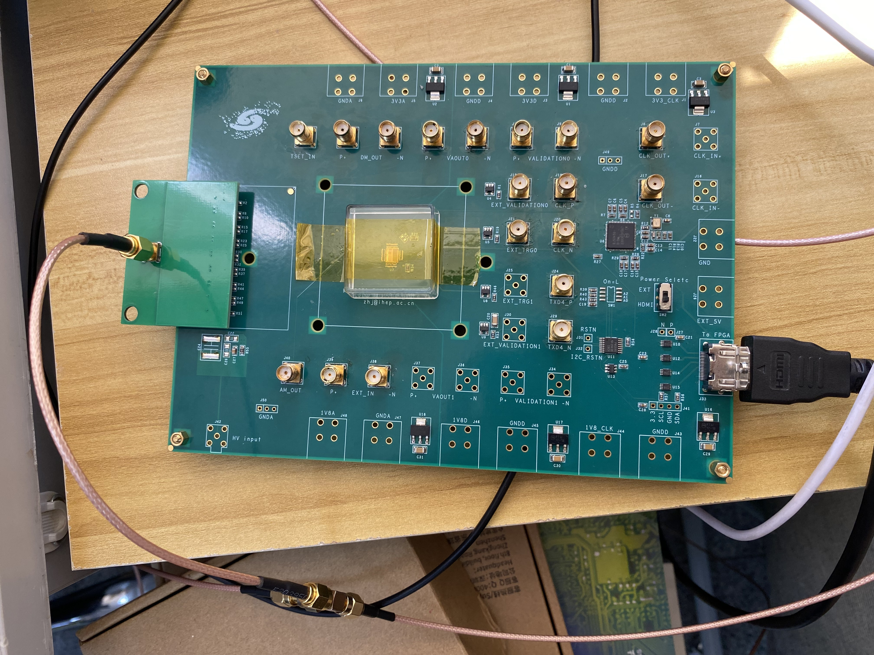
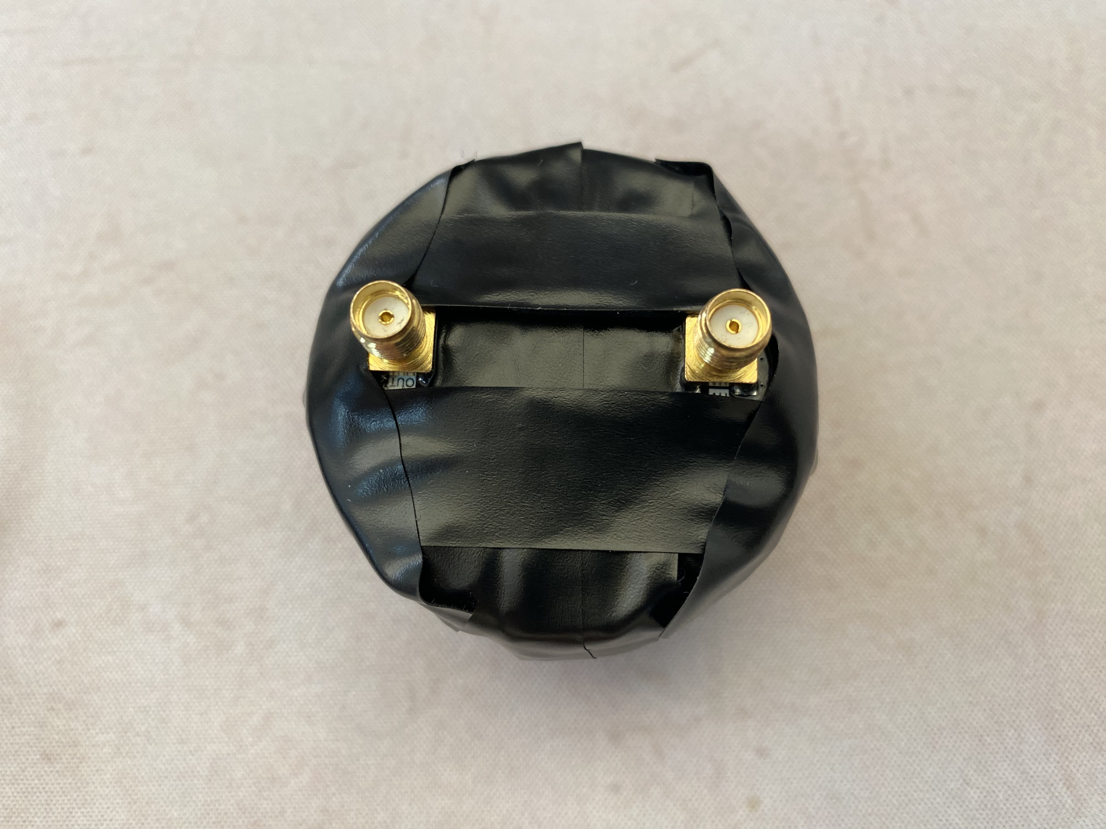
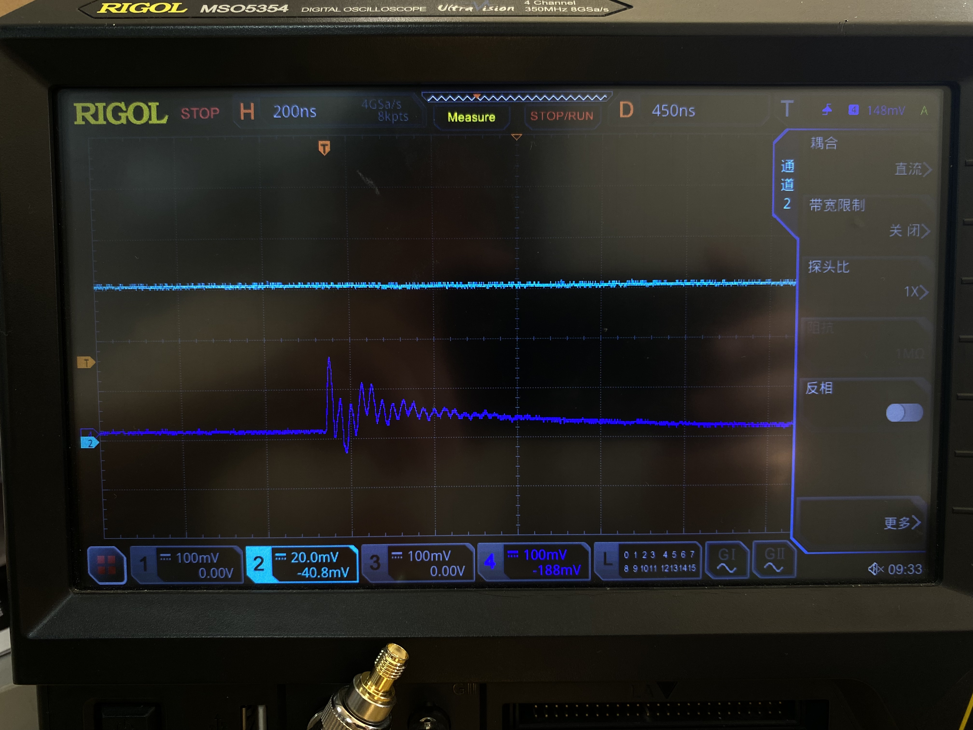
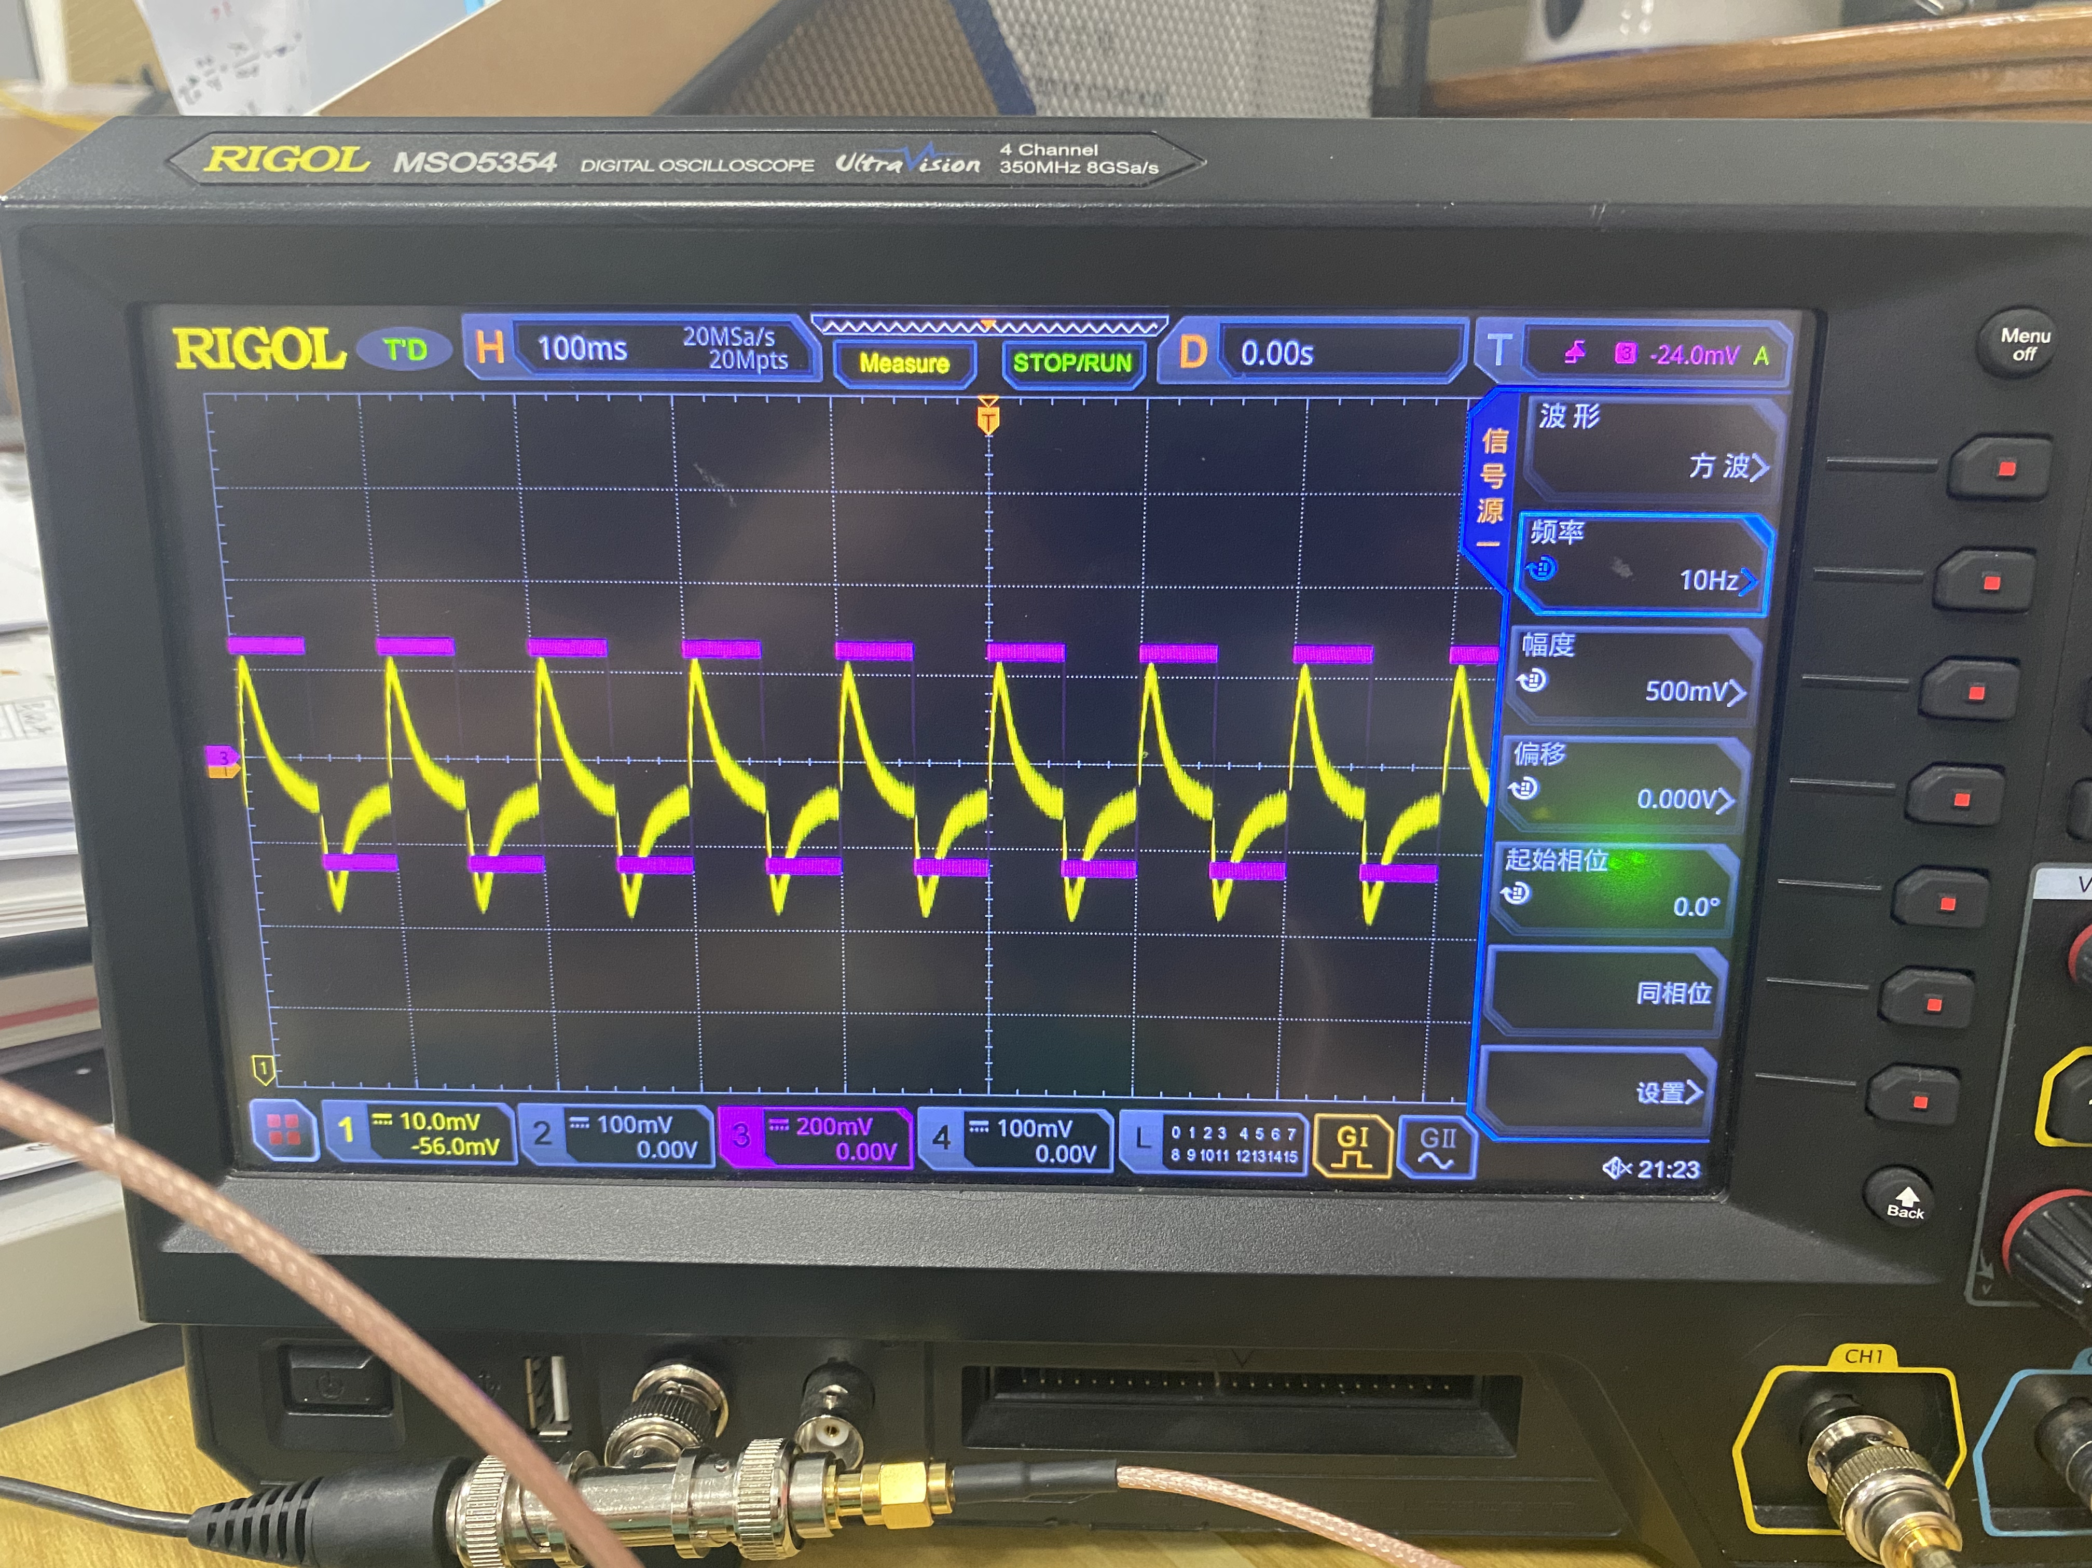
输入测试
setup
宇宙线测试模块
注入方波
AM_OUT输出
接入宇宙线测试模块
AM_OUT输出

